Slide 1
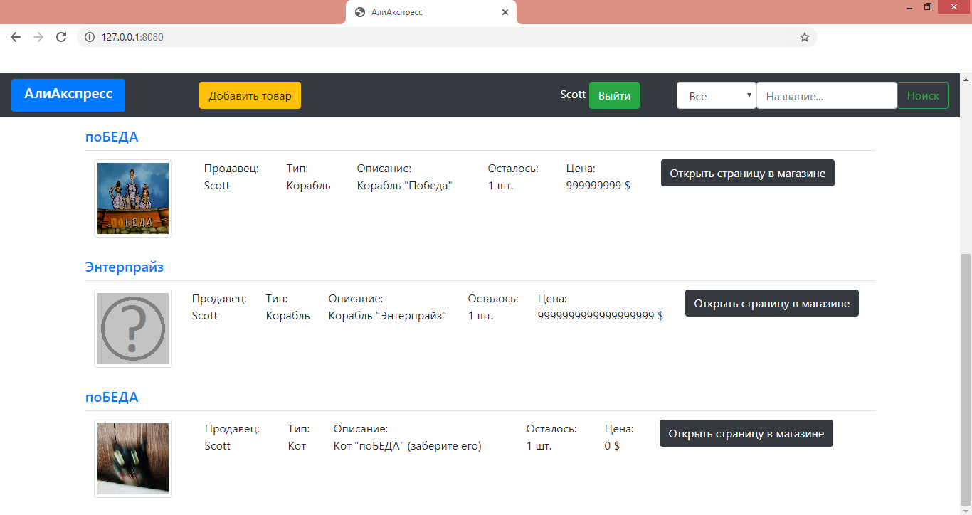
WEB проект Яндекс.лицей "OnlineShop"
Работу выполнил Долгов Кирилл

Slide 2
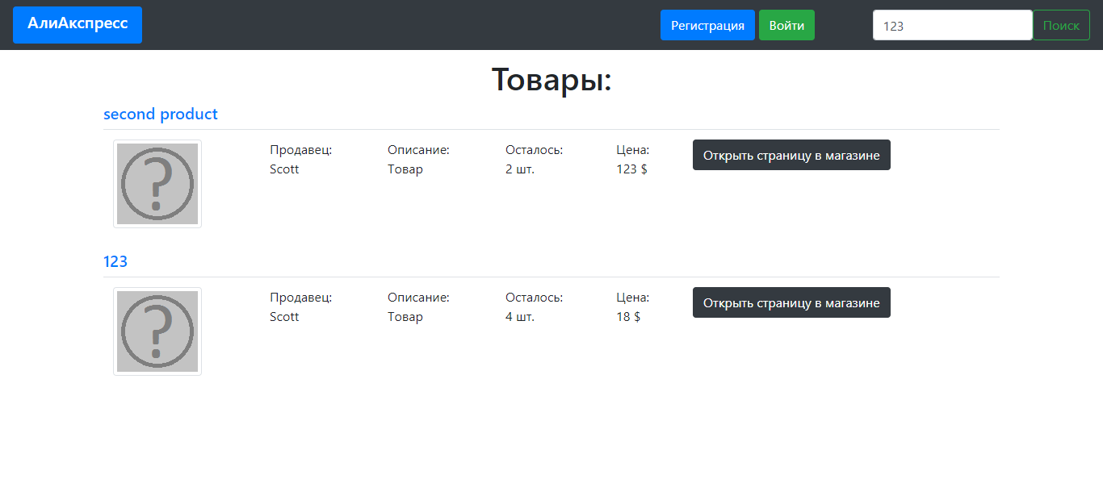
OnlineShop - онлайн магазин, в котором любой человек может реализовать
свои экономические способности или купить любую необходимую ему
вещь у любого из множества продавцов.

Slide 3
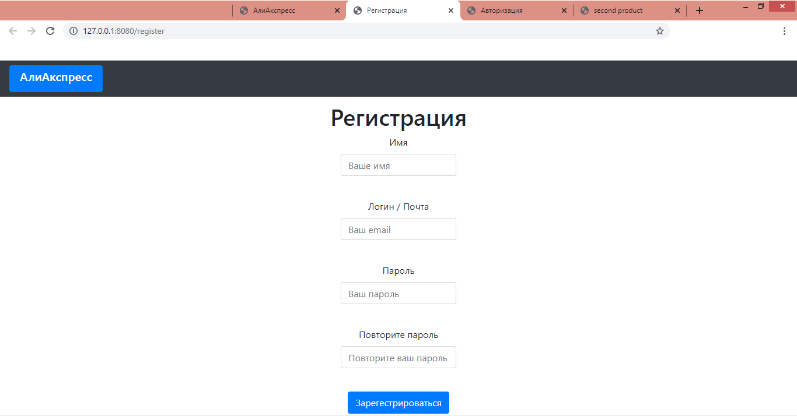
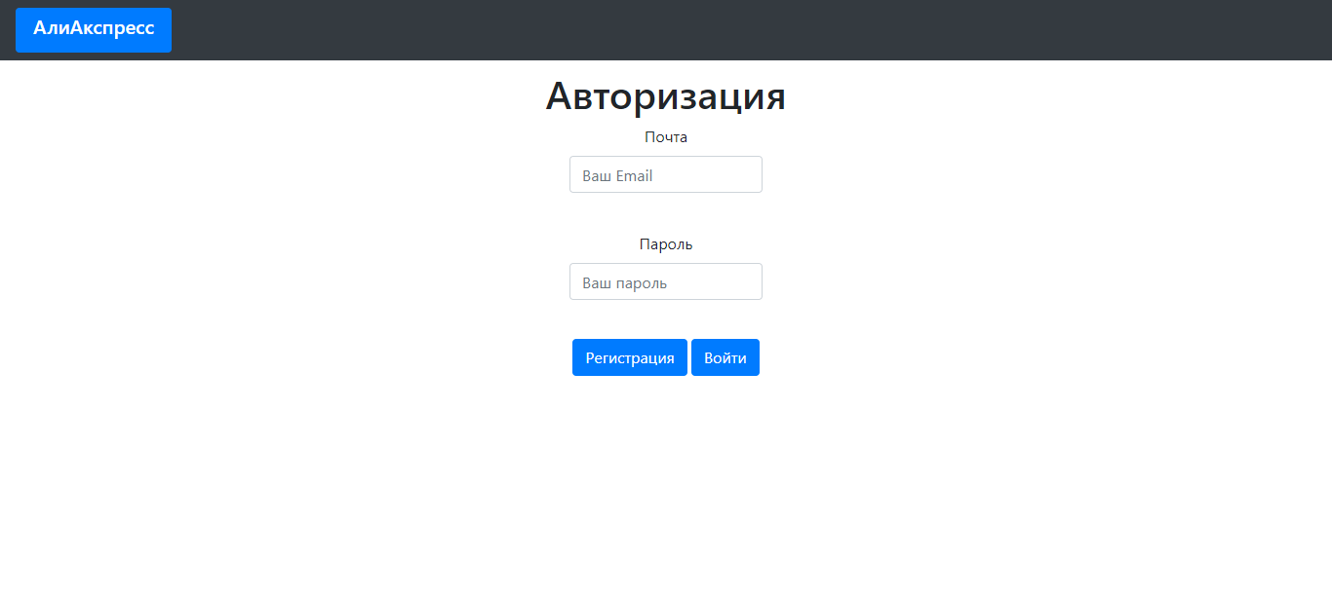
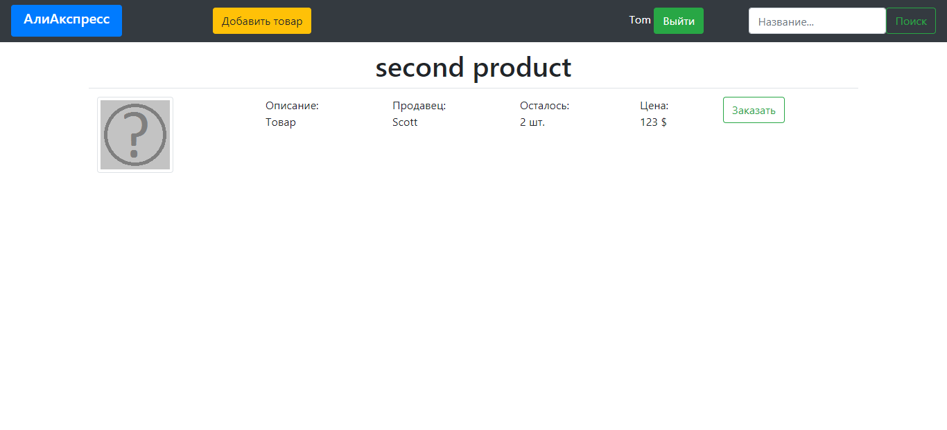

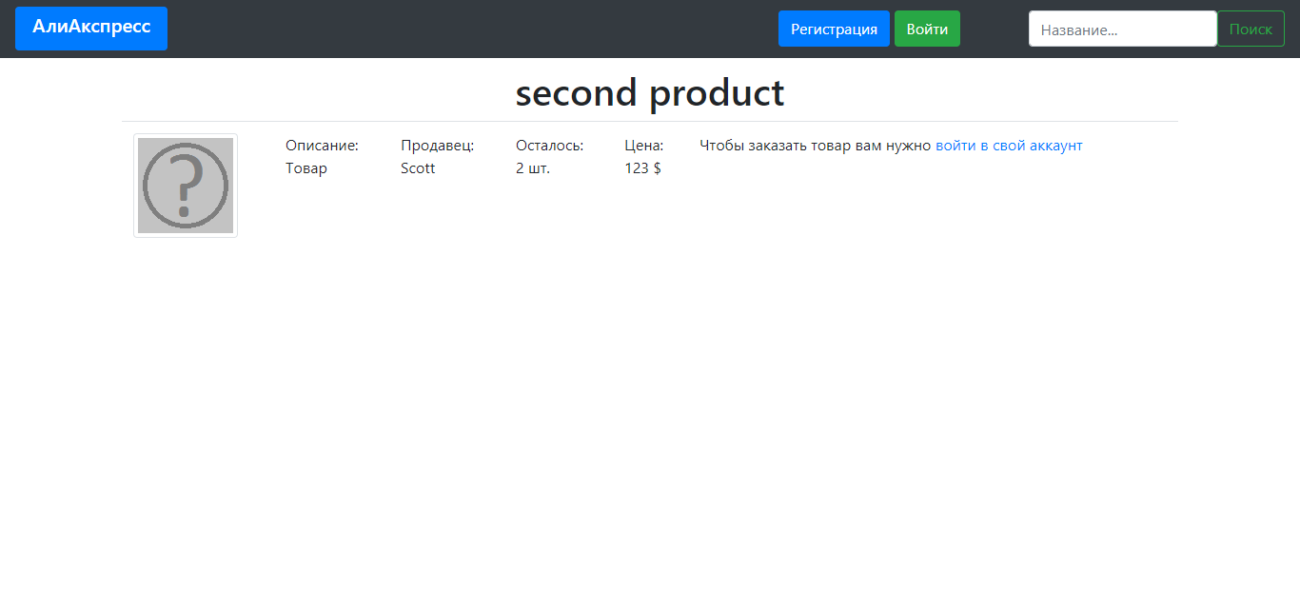
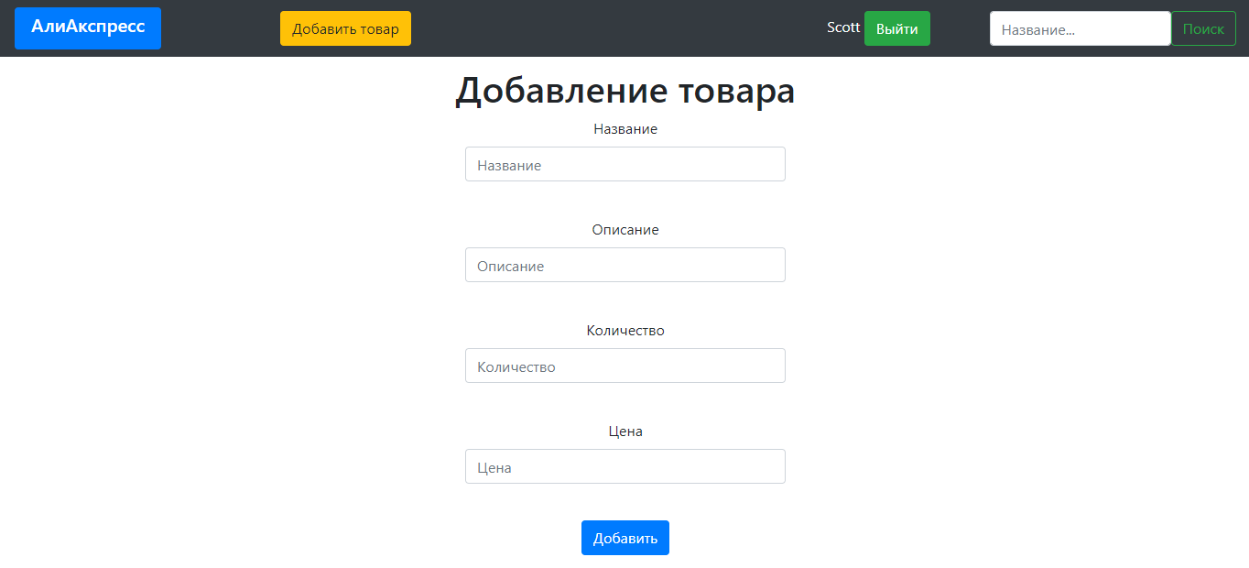
Реализованы такие возможности как регистрация и авторизация
пользователя, добавление, удаление и покупка товара.

Slide 4
У каждого товара есть своя страница, на которой его можно купить или удалить.

Slide 5
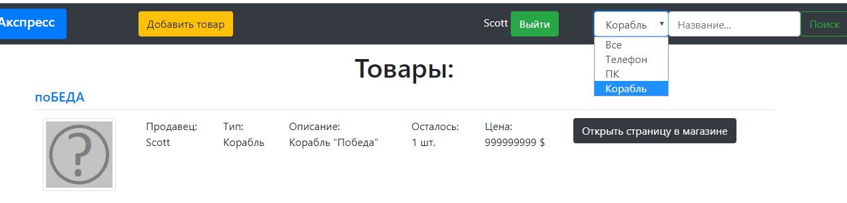
При добавлении товара, ему можно указать любой тип, который потом будет добавлен в общий поиск (фильтр товаров по типу)

Slide 6
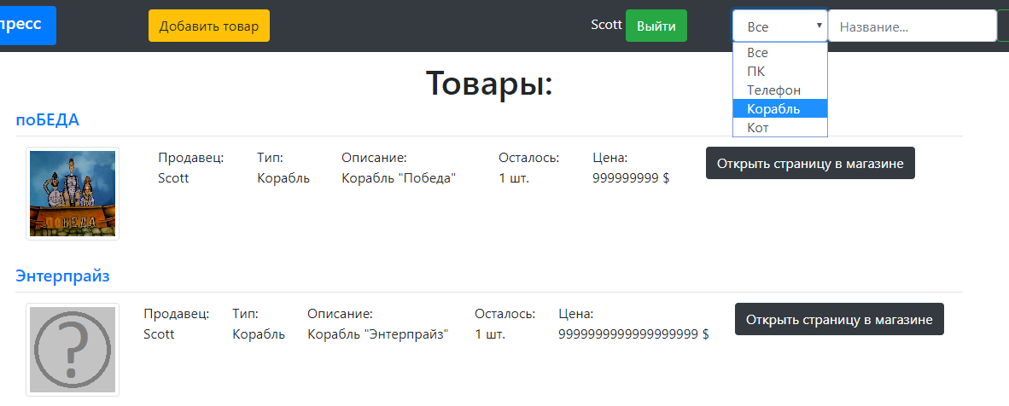
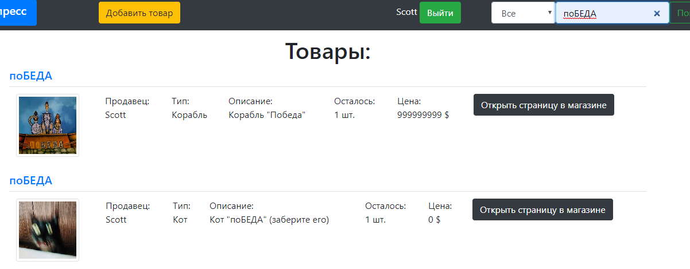
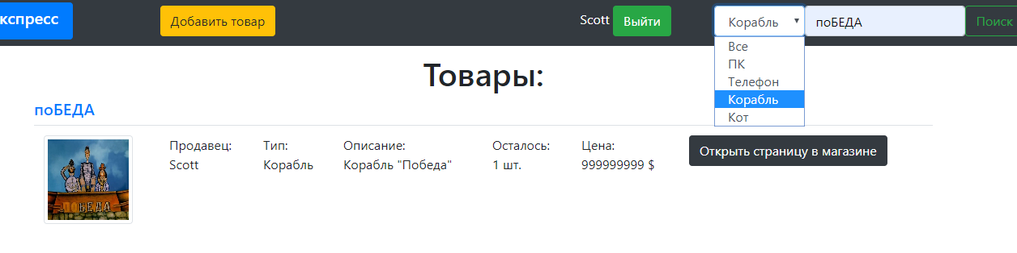
Так же реализован поиск товара по его названию или типу

Slide 7
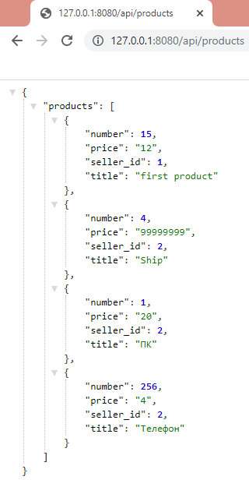
Имеется возможность получить список доступных товаров в формате json

